Slide 1
Русский язык.
Обобщение по теме «Глагол».

Slide 2
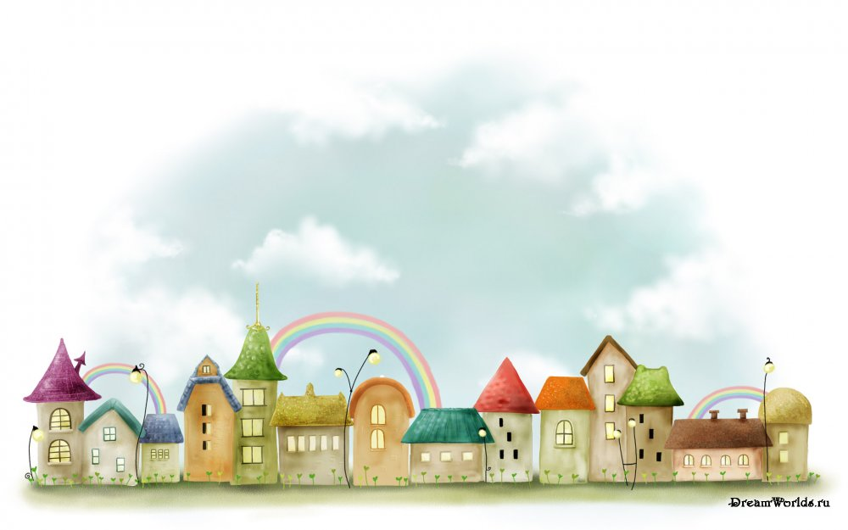

В королевстве
его величества
Глагол

Slide 3
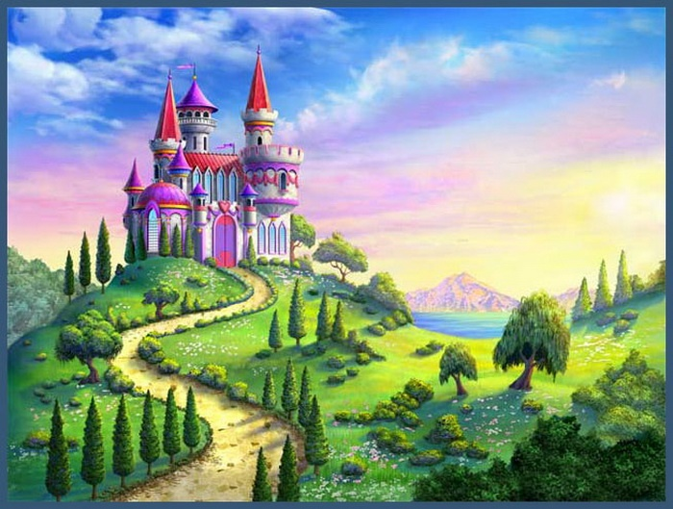
Что мы знаем о глаголе?
приехал
еду
ехал

Slide 4
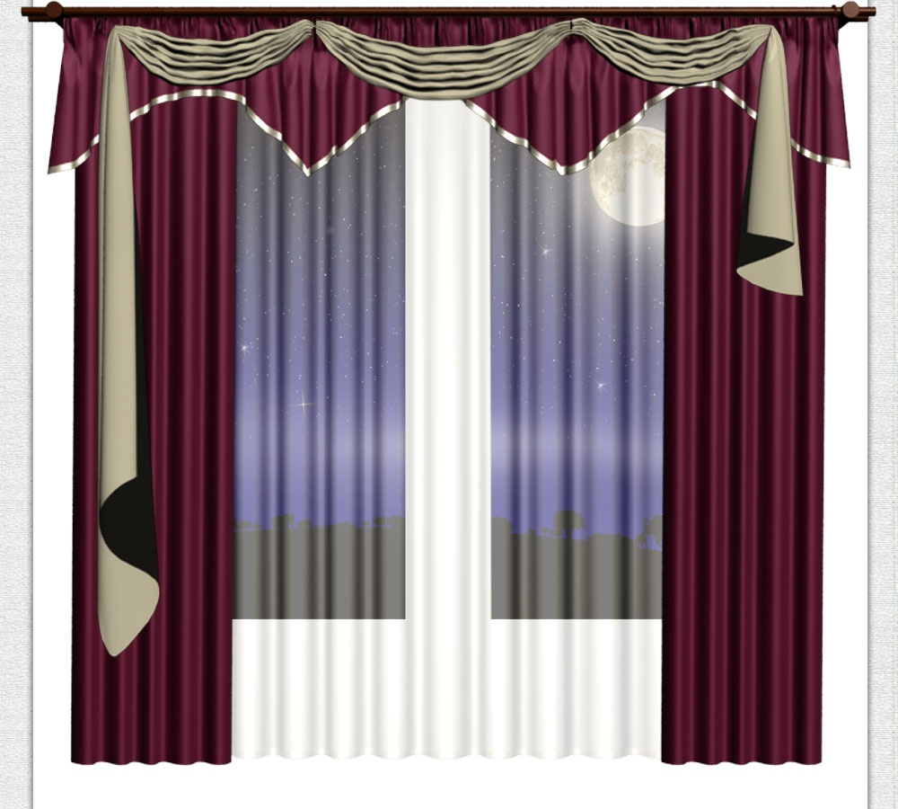
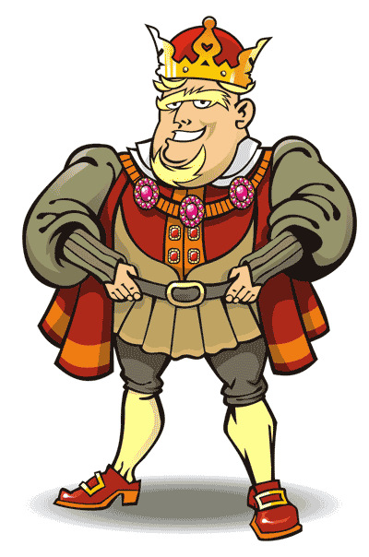
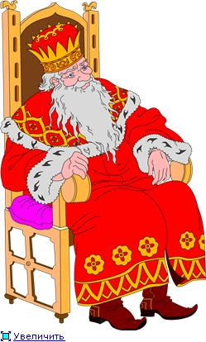
Внимание! Прочитайте слова.
Подъехал, пролетит, голосить, чувствует, распустится, празднует, съежился.
Что их
объединяет?
Разделите их на группы по двум признакам одновременно.

Slide 5
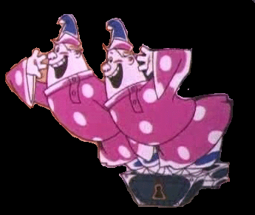
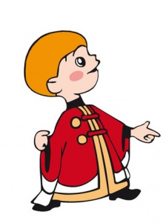
Разберите по составу глагол
заголосила

Slide 6
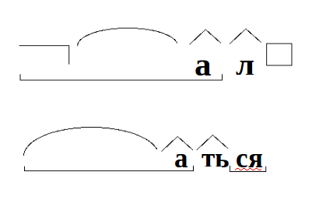
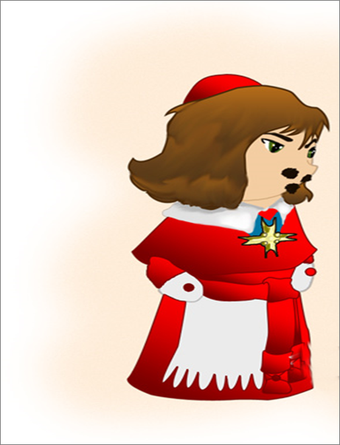
Подбери глаголы к схемам:
2 вариант.

Slide 7
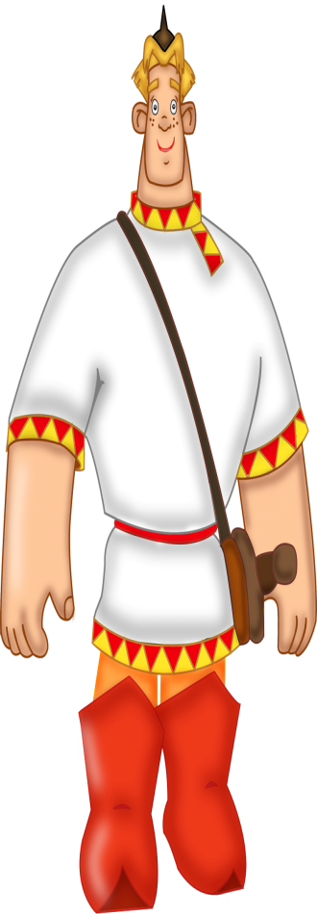
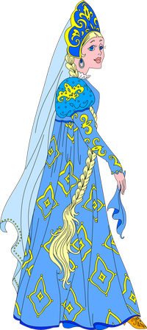
Выполните морфологический разбор глагола улыбнулся .

Slide 8
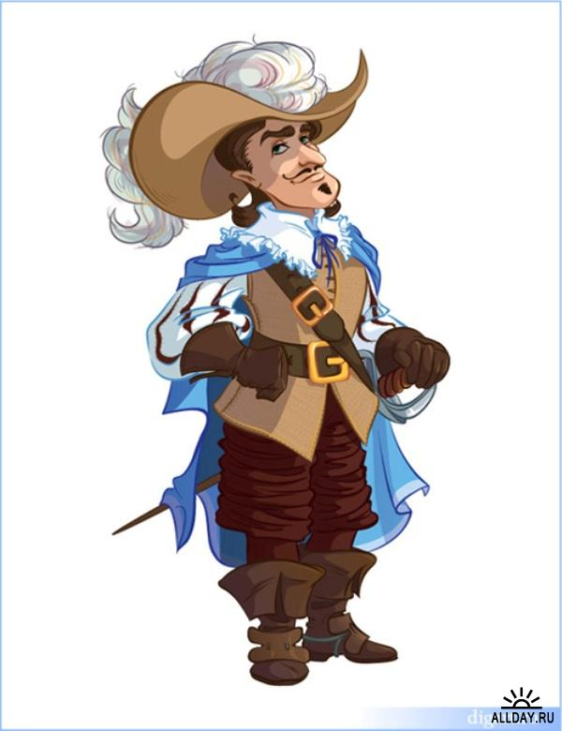
Прочитайте! Спишите, вставляя пропущенные буквы. Расставьте знаки препинания. Определите спряжение глаголов.
Зябн.т осинка
Дрож.т на ветру
Стын.т на солнышке
Мерзн.т в жару.

Slide 9
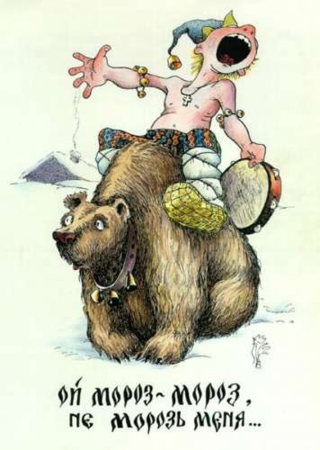
Соберите пословицы.
Кто (не) работает, торопись делом.
(Не) спеши языком, тот не ест.
Правда в огне (не) горит, чего (не) знаем.
Легко забыть то, и в воде (не) тонет.

Slide 10
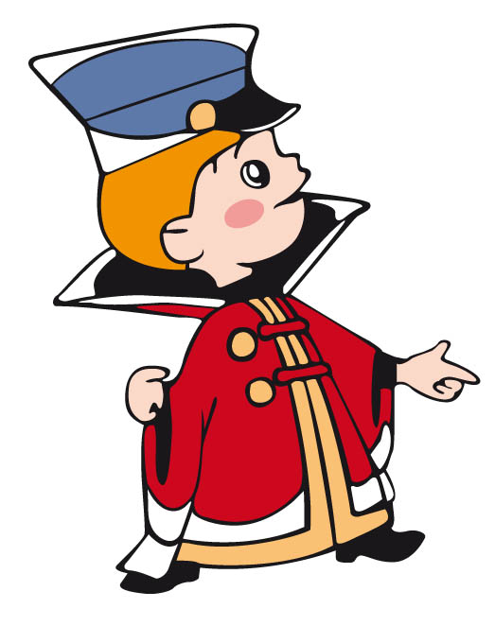
Вставьте пропущенный ь (мягкий знак).
Надо учит(.)ся, а он не учит(.)ся.

Slide 11
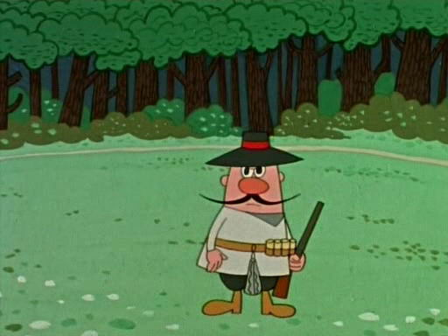
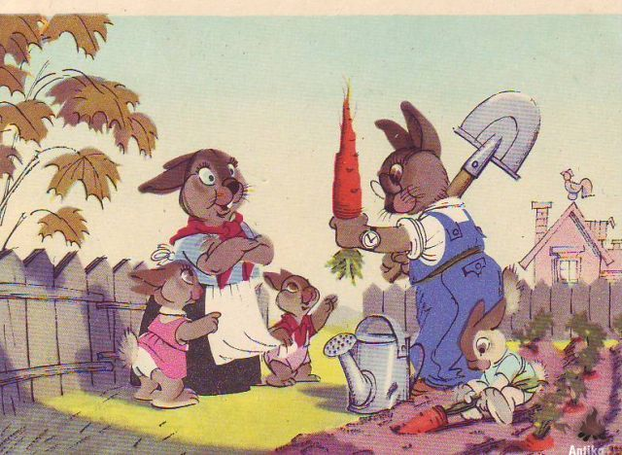
Вставьте пропущенные буквы. Объясни значение глаголов. Как называются такие слова?
Я ружьишко зар.дил
И морковку прор.дил.
В огороде ув.дал,
Как кустарник ув.дал.

Slide 12
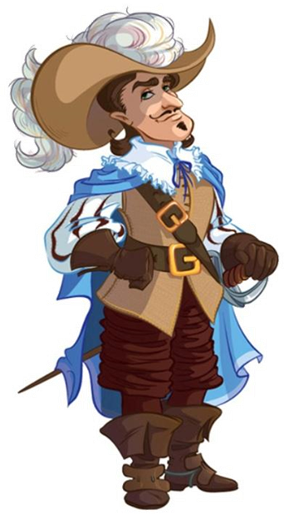
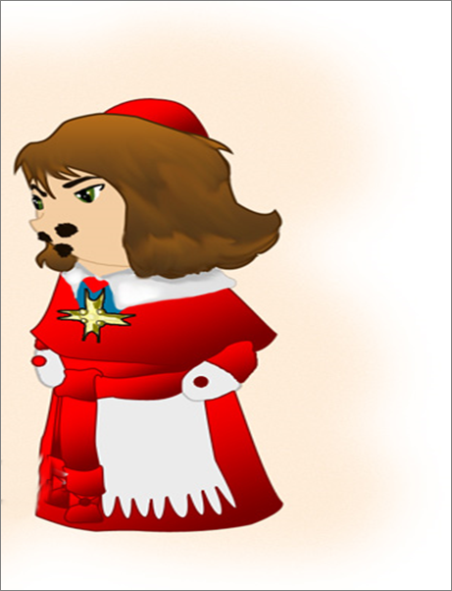
КТО САМЫЙ
УМНЫЙ ?

Slide 13
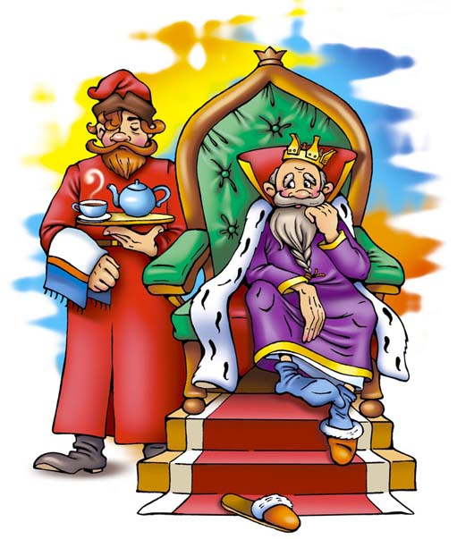
Ох! Устал я. Хочу отдохнуть!
Физминутка!

Slide 14
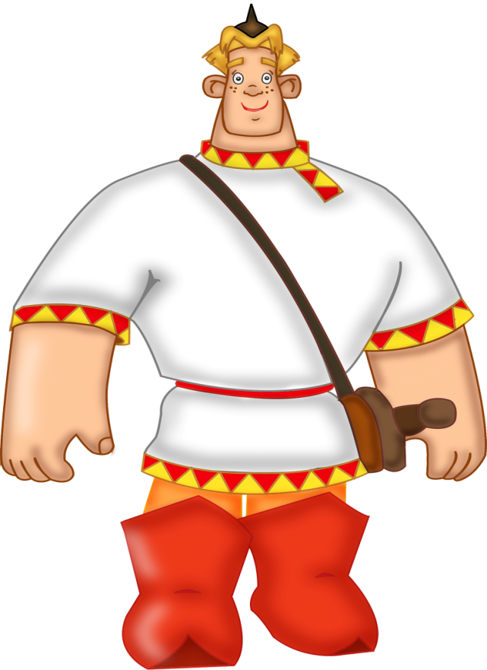
Я побе …
Одержу победу!
Запиши предложение, раскрывая скобки.
Я грубо разговариваю с учителем.
Я (дерзить) учителю.

Slide 15
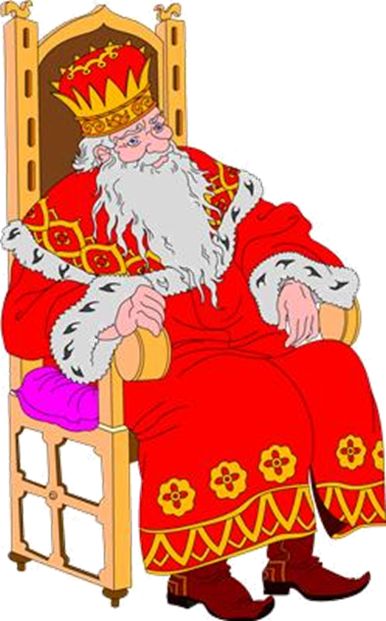
Определи спряжение глагола хотеть.
я хочу
ты хочешь
он хочет
мы хотим
вы хотите
они хотят

Slide 16
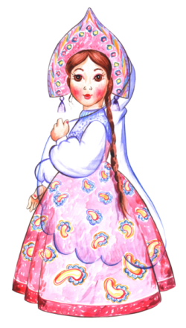
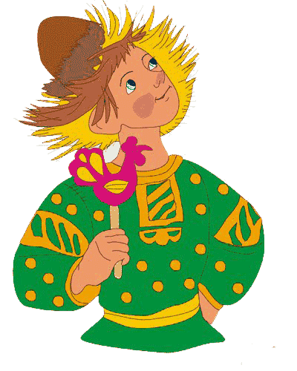
За столом сказала мать
Хватит языком болтать!
А сынишка осторожно
А болтать ногами можно?
:
« »
:
« »

Slide 17
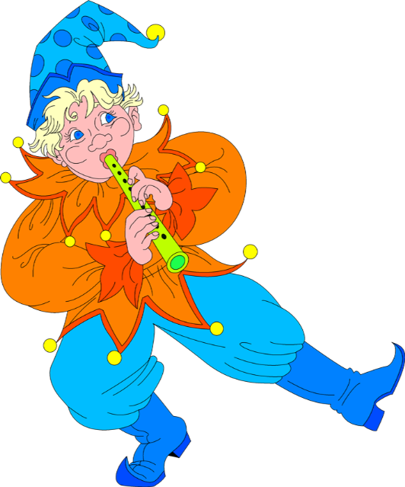
Подбери к каждому фразеологическому обороту соответствующий глагол.
Зарубить на носу
Пускать пыль в глаза
Обвести во круг пальца
Повесить нос
Сесть в калошу
Раздуть из мухи слона
Душа в пятки ушла
Бить баклуши
Ломать голову
хвастаться
загрустить
думать
запомнить
испугаться
бездельничать
преувеличить
обмануть
опозориться

Slide 18
Н
Домашнее задание:
Записать 4-5 разноспрягаемых глаголов
Записать 4 предложения со словами - убедить, бороздить, пылесосить, шелестеть в
форме 1 лица.
Записать по 10глаголов 1 и 2 спряжения.

Slide 19

Когда человек учится, он делает свой ум острым и проницательным. А в жизни всегда есть чему учиться, и человек, который много знает, много умеет.

